Slide 1
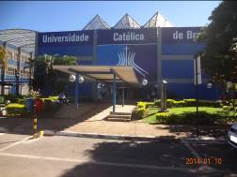
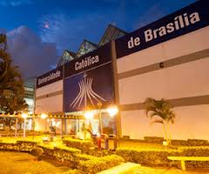
Aminoglicosídeos
Universidade Católica de Brasília
Internato em Pediatria
Apresentação:
Danielle Gumieiro
Sarah Cardoso
www.paulomargotto.com.br
Brasília, 17 de abril de 2014

Slide 2
Definição
Classe de antibiótico cuja estrutura química consiste essencialmente de um núcleo central de hexose (anel aminociclitol) ligado, por ponte glicosídica, a pelo menos dois aminoaçúcares.

Slide 3
Definição
Amicacina;
Tobramicina;
Neomicina;
Sisomicina;
Gentamicina;
Netilmicina;
Estreptomicina.

Slide 4
Mecanismo de ação
Ligam-se à fração 30S dos ribossomos inibindo a síntese proteica ou produzindo proteínas defeituosas;
Para atuar, o aminoglicosídeo deve primeiramente ligar-se à superfície da célula bacteriana e posteriormente deve ser transportado através da parede por um processo dependente de energia oxidativa.

Slide 5
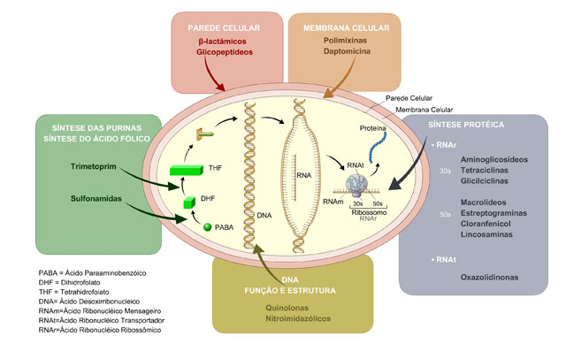
Mecanismo de ação
Interação iônica;
Captação bifásica;
Ligação ao ribossomo.
Fonte: ANVISA

Slide 6
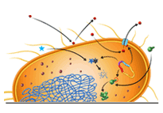
Mecanismo de resistência
Existem três mecanismos reconhecidos de resistência bacteriana aos aminoglicosídeos:
  Alteração dos sítios de ligação no ribossomo;
  Alteração na permeabilidade;
  Modificação enzimática da droga.

Slide 7
Propriedades farmacológicas
Pouco absorvíveis por via oral;
Níveis séricos máximos:
  Via intramuscular: 60 a 90 minutos;
  Infusões intravenosas: 30 minutos.
Quanto maior concentração → mais rápido e maior o efeito bactericida;
Importante atividade bacteriostática residual (principalmente com antimicrobianos ß-lactâmicos).

Slide 8
Propriedades farmacológicas
Distribuem-se bem no líquido extracelular;
  Exceção são as células tubulares renais proximais: urina com concentração de 25 a 100x a concentração sérica.
A penetração nas secreções pulmonares alcança 20% da concentração sérica;
A penetração em líquor é baixa (exceto em recém-nascidos);
Eliminados quase que inalterados por filtração glomerular.
Notes:
- Porém a concentração intracelular é pequena, por necessitarem de transporte ativo para sua absorção.

Slide 9
Efeitos adversos
Nefrotoxicidade: todos são potencialmente nefrotóxicos
  Pode manifestar-se, após 7-10 dias de tratamento, com IRA do tipo não-oligúrica, por necrose tubular aguda;
  Há reversibilidade da função renal com a interrupção do tratamento;
  Fatores de risco: uso concomitante de outras drogas nefrotóxicas, idade avançada, doença hepática subjacente, uso prévio de aminoglicosídeos e estados hipovolêmicos.

Slide 10
Efeitos adversos
Ototoxicidade:
  É relativamente incomum. Porém, importante por sua irreversibilidade, podendo ocorrer mesmo após a interrupção da droga.
Paralisia neuromuscular: é rara
  Normalmente ocorre em situações especiais (absorção de altas doses intraperitoneais ou de infusões rápidas);
  Alguns pacientes estão mais susceptíveis a esta complicação: pacientes que usaram curarizantes ou com miastenia gravis, hipocalcemia, hiperfosfatemia, botulismo;
  Tratamento: gluconato de cálcio.

Slide 11
Posologia
A melhoria dos benefícios clínicos e a redução do risco de nefrotoxicidade é alcançada com a alteração da posologia para 1 única tomada diária de maior dosagem;
A dose única atinge picos de concentração plasmática superiores com melhores efeitos bactericidas do que com as doses múltiplas.
Notes:
Atualmente, uma única dose diária tem sido utilizada.

Slide 12
Amicacina
Obtenção semi-sintética;
Indicada em infecções moderadas ou severas (hospitalares), por bacilos Gram negativos resistentes aos demais aminoglicosídeos. Exemplos: E. coli, Klebsiella, Enterobacter, Serratia, Proteus, Providentia, Morganella, Acinetobacter e P. aeruginosa;
É o único aminoglicosídeo ativo contra Nocardia asteroides;
Pode ser incluída no tratamento de infecções por Mycobacterium avium-intracellulare. É ativa em algumas espécies de crescimento rápido (M.chelonae e M.fortuitum).

Slide 13
Amicacina
Graves estafilococcias: associada à cefalotina ou à oxacilina;
Pneumonias e septicemias estafilocóccicas: é combinada com β-lactâmico, sendo mantida durante os 3-5 dias iniciais do tratamento. Depois mantém a monoterapia com o antiestafilocóccico;
Posologia: 15 a 22,5 mg/kg/dia (máximo de 1,5 g/dia), IM ou EV, de 8/8horas.
  Nebulização na fibrose cística: 250 mg em 2 a 3 ml de solução salina, 2x/dia.

Slide 14
Tobramicina
Derivada do Streptomyces sp;
Demonstra, in vitro, maior atividade contra algumas cepas de Acinetobacter e P.aeruginosa;
Pode ser escolha para o tratamento de infecções por P.aeruginosa, em associação com um antibiótico β-lactâmico de ação anti-pseudomonas;
Seu espectro de ação inclui ainda estafilococos produtores ou não de penicilinase e o gonococo;

Slide 15
Tobramicina
Juntamente com a gentamicina, constitui o que apresenta maior atividade contra as enterobactérias;
A posologia é de 3 a 7,5 mg/kg/dia, por via intramuscular ou endovenosa, a cada oito horas.
  Fibrose cística (diminui a densidade por P. aeruginosa): 80 mg em 3 ml de solução salina, 3x/dia, via inalatória.

Slide 16
Neomicina
Produto de fermentação, derivada do Streptomyces sp, formado por 3 constituintes (A, B e C). Embora a neomicina B seja o principal componente;
É ativa contra estreptococos, estafilococos, enterobactérias e micobactérias, não atuando sobre P.aeruginosa;
Devido à acentuada nefrotoxicidade e ototoxicidade, seu emprego restringe-se ao uso tópico e via oral:
  Indicada para a esterilização pré-operatória da flora aeróbica intestinal. No tratamento do coma hepático, seu uso objetiva redução da microbiota intestinal.

Slide 17
Sisomicina
Possui espectro de ação semelhante ao da gentamicina e tobramicina;
Deve-se evitar o uso concomitante da furosemida e ácido etacrínico pela possível exacerbação da toxicidade;
Atualmente não é mais fabricada no país.

Slide 18
Gentamicina
Especial atuação sobre P. aeruginosa e Acinetobacter;
Caracteriza-se por atuação sinérgica com as penicilinas, cefalosporinas e polimixinas e antagonismo com as tetraciclinas e cloranfenicol;
Possui amplo espectro de ação, atuando sobre gram-positivos, negativos e micobactérias;
Possui atividade sobre os estreptococos, estafilococos e pneumococos. Não é indicada para as infecções por clostrídeos e corinebactérias;

Slide 19
Gentamicina
Principal indicação contra os bacilos gram-negativos, especialmente enterobactérias e P.aeruginosa, sendo pequena sua atividade contra cocos gram-negativos (meningococo e gonococo);
Não possui ação contra H.influenzae e bactérias anaeróbias;
Possui ação sobre as micobactérias, porém a dificuldade de sua utilização está no tempo prolongado de tratamento exigido para a cura das infecções, o que impossibilitaria sua manutenção pela toxicidade decorrente;
Persiste como o aminoglicosídeo de escolha para o tratamento de infecções graves causadas por Enterobacteriaceae e P.aeruginosa.

Slide 20
Gentamicina
Indicações adicionais:
  Tratamento de endocardite bacteriana: em combinação com ampicilina, penicilina cristalina ou vancomicina;
  Profilaxia de endocardite bacteriana em pacientes de alto risco antes de se submeterem a procedimentos no trato geniturinário ou gastrintestinal: em associação com ampicilina (ou vancomicina em pacientes alérgicos a penicilina);
  Tratamento de infecções graves causadas por P.aeruginosa em outra localização que não o trato urinário e para o tratamento inicial de otite externa maligna: associada às penicilinas de ação antipseudomonas.

Slide 21
Gentamicina
É utilizada na dose de 3,0 a 7,5mg/Kg/dia, IM ou IV, com intervalo de 8 horas entre as doses.

Slide 22
Netilmicina
Derivada da sisomicina;
É geralmente menos ativo contra a P.aeruginosa, mas tem, em geral, espectro de atividade similar à gentamicina e tobramicina;
É inativada principalmente por três acetiltransferases produzidas por bacilos gram-negativos, mas não por adenil ou fosfotransferases, justificando-se a erradicação pela netilmicina de cepas de enterobactérias e P.aeruginosa resistentes à gentamicina e à tobramicina;
Alguns estudos sugeriram ser a netilmicina menos ototóxica do que outros aminoglicosídeos, mas não há comprovação científica.

Slide 23
Estreptomicina
A estreptomicina foi o primeiro fármaco a surgir em 1942 com eficácia clínica no tratamento da tuberculose;
Hoje em dia não é tão usado devido à sua toxicidade e ao desenvolvimento de estirpes resistentes;
Está reservada para o tratamento da tuberculose, como droga de segunda linha e em infecções sistêmicas, causadas por enterococo altamente resistente à gentamicina (em associação com ampicilina ou penicilina G). A posologia é de 20 a 40 mg/kg/dia (máximo de 1 g/dia), por via intramuscular, a cada 12 horas.

Slide 24
Referências Bibliográficas
Sociedade Brasileira de Pediatria. Atualização em antibioticoterapia. Disponível em: http://www.sbp.com.br/show_item2.cfm?id_categoria=24&id_detalhe=660&tipo_detalhe=s. Acesso em 9 de março de 2014.
ANVISA. Agência Nacional de Vigilância Sanitária. Antimicrobianos – Bases teóricas e uso clínico. Disponível em: http://www.anvisa.gov.br/servicosaude/controle/rede_rm/cursos/rm_controle/opas_web/modulo1/aminoglicosideos4.htm. Acesso em 9 de março de 2014.
Remião, Fernando. Tuberculose, riscos associado ao seu tratamento. Disponível em : http://www.ff.up.pt/toxicologia/monografias/ano0304/Tuberculose/doc/ESTREPTOMICINA.html. Acesso em 9 de março de 2014.

